Slide 1
PORÓWNANIE ALGORYTMÓW SORTOWANIA
Implementacja sekwencyjna oraz współbieżna

Slide 2
Czym jest sortowanie ?
Sortowanie to proces uporządkowania elementów w zbiorze zgodnie z określonym porządkiem. Jest to jedna z podstawowych operacji w informatyce i matematyce, której używamy w wielu dziedzinach, od wyszukiwania w bazach danych po analizę danych.

Slide 3
OPIS ŚRODOWISKA
SYSTEM OPERACYJNY
WINDOWS
64-bitowy system operacyjny, procesor x64
SPRZĘT
Parametry procesora
Rodzina procesorów: Intel Core
Seria procesora: i7-1165G7
Taktowanie rdzenia: 2.80 GHz
Liczba rdzeni fizycznych: 4 rdzeni
Liczba wątków: 8 wątków
Parametry RAM
Pamięć RAM: 16GB
Szybkość: 3200 MHz
ŚRODOWISKO PROGRAMISTYCZNE
Visual Studio 2022
Język C++, biblioteki OpenMP, Thread C++

Slide 4
PORÓWNYWANE ALGORYTMY SORTOWANIA
Istnieje wiele algorytmów sortowania, z których każdy ma swoje własne cechy i złożoność obliczeniową. Wybrane algorytmy to:
B
Q
M
I
S
SORTOWANIE BĄBELKOWE
(BUBBLE)
SORTOWANIE PRZEZ SCALANIE
(MERGE)
SORTOWANIE PRZEZ WYBIERANIE
(SELECTION)
SORTOWANIE SZYBKIE
(QUICK)
SORTOWANIE PRZEZ WSTAWIANIE
(INSERTION)

Slide 5
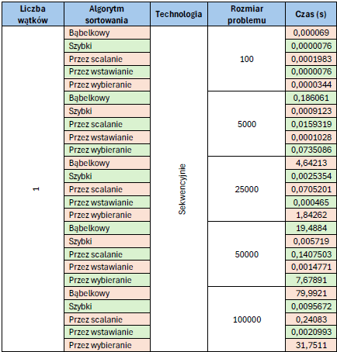
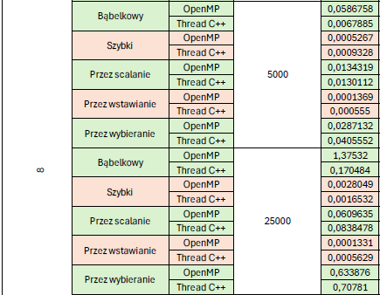
ANALIZA WYNIKÓW

Slide 6
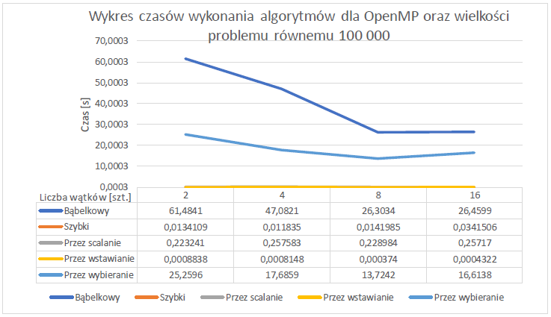
ANALIZA WYNIKÓW

Slide 7
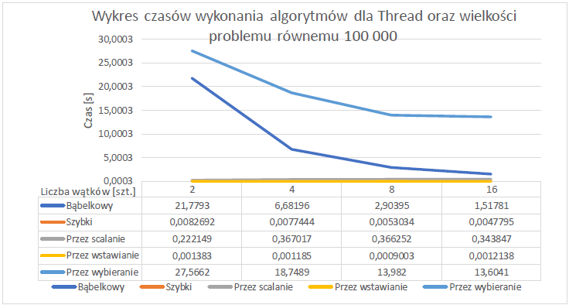
ANALIZA WYNIKÓW

Slide 8
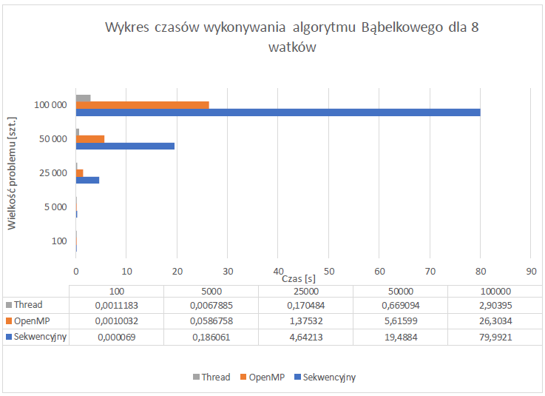
ANALIZA WYNIKÓW

Slide 9
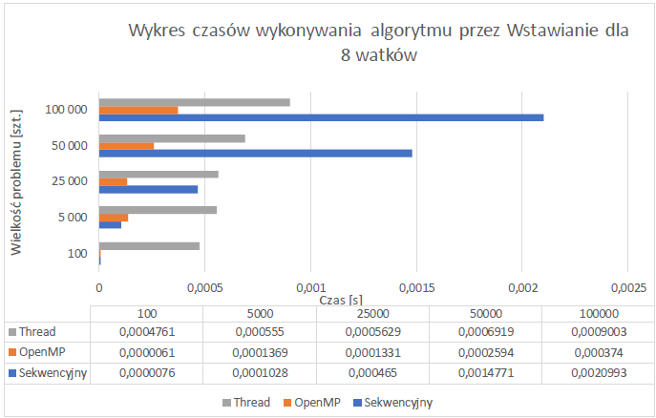
ANALIZA WYNIKÓW

Slide 10
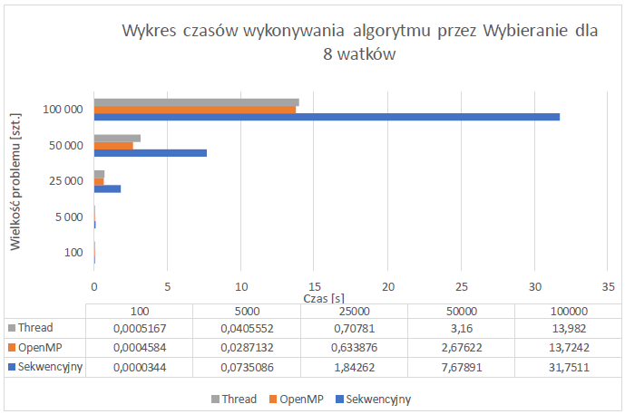
ANALIZA WYNIKÓW

Slide 11
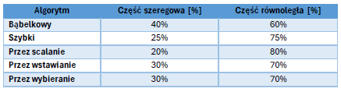
PROCENTOWY UDZIAŁ CZĘŚCI SZEREGOWEJ I RÓWNOLEGŁEJ
Procentowy udział części szeregowej i równoległej został oszacowany i przedstawiony dla każdego algorytmu

Slide 12
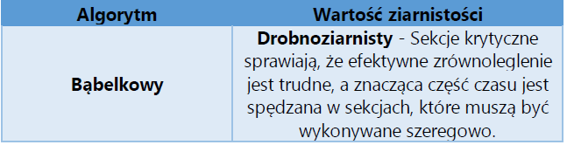
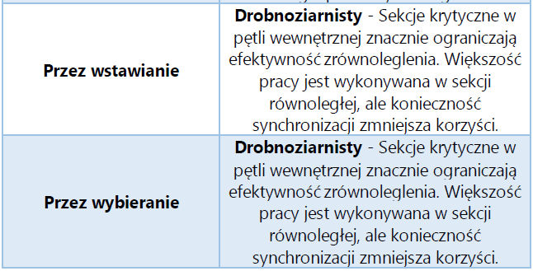
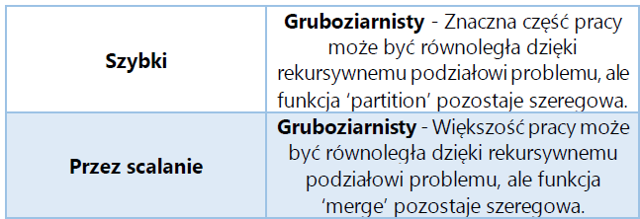
ZIARNISTOŚĆ PROBLEMU
Ziarnistość problemu odnosi się do stosunku pracy równoległej do pracy szeregowej w algorytmie. Mówi o tym, jak duże są kawałki pracy, które można wykonywać równolegle w porównaniu do kawałków pracy, które muszą być wykonywane szeregowo.

Slide 13
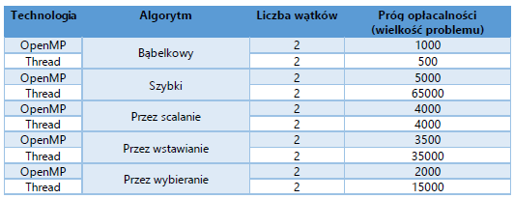
ANALIZA PROGU OPŁACALNOŚCI
Prognozowany próg opłacalności zrównoleglenia problemu dla każdego z algorytmów jest inny, najmniejsza próg oszacowano dla algorytmu bąbelkowego z wykorzystaniem technologii Thread C++ i wynosi on 500, natomiast największy próg oszacowano dla algorytmu szybkiego również w technologii Thread C++, wynosi on 65000

Slide 14
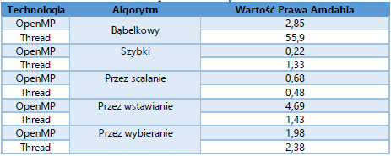
ANALIZA PRZYŚPIESZENIA ALGORYTMÓW – PRAWO AMDAHLA
Maksymalne przyspieszenie, obliczone na podstawie prawa Amdahla, wyniosło około 55,9 dla 18 wątków. Jest to wartość teoretyczna, która wskazuje na istnienie ograniczeń związanych z częścią sekwencyjną algorytmu. Dane empiryczne pokazały, że przyspieszenie (S) osiągnęło około 55,9 dla 18 wątków i wielkości problemu 50000, mieszcząc się tym samym w przewidywanych maksymalnych wartościach według prawa Amdahla

Slide 15
ZAŁOŻENIA PROJEKTOWE
Implementacje pięciu algorytmów sortowania sekwencyjnie oraz współbieżnie
Pomiary czasów wykonania algorytmów sortowania w ich sekwencyjnych oraz współbieżnych implementacjach
Przedstawienie wykresów porównujących czasy wykonania poszczególnych algorytmów sortowania w obu implementacjach
IMPLEMENTACJA
POMIARY
WYKRESY

Slide 16
WNIOSKI
Najlepsze rezultaty czasowe uzyskano przy wykorzystaniu biblioteki C++ Thread Library, szczególnie dla dużych wartości problemu. Natomiast wydajność sekwencyjna okazała się słabsza w porównaniu do OpenMP i C++ Thread Library. Większość testowanych wielkości problemu powyżej 100 potwierdziły wolniejsze tempo działania algorytmu sekwencyjnego, co podkreśla korzyści płynące z równoległego przetwarzania.
Podsumowując, przeprowadzone badania potwierdziły skuteczność zrównoleglania problemu sortowania przy użyciu różnych technologii równoległego przetwarzania. Wartości przyspieszenia zbliżają się do teoretycznych maksymalnych wartości, co podkreśla efektywność zastosowanych technik równoległego przetwarzania.

Slide 17
DZIĘKUJĘ ZA UWAGĘ
Wykonał :
inż. Bartosz Panek

